Slide 1
單字卡
源起:程式都是英文,我們還一次學好幾門語言,有很多指令要背。想要有個補助工具,幫助我背單字
主要練習:伺服器鏈接,資料傳輸,資料庫存取,<canvas>動畫繪製

Slide 2
使用技術
Java Servlet JDBC
JavaScript jQuery
資料庫 MySQL

Slide 3
登入
資料存取
Servlet01.java
User.java Word.java
刪除
WordDel.java
P2.jsp主畫面
FinWord.java搜索單字
新增單字
測驗
Sound.java下載發音
testPage.jsp
AddWord.java加入資料庫

Slide 4

展示

Slide 5
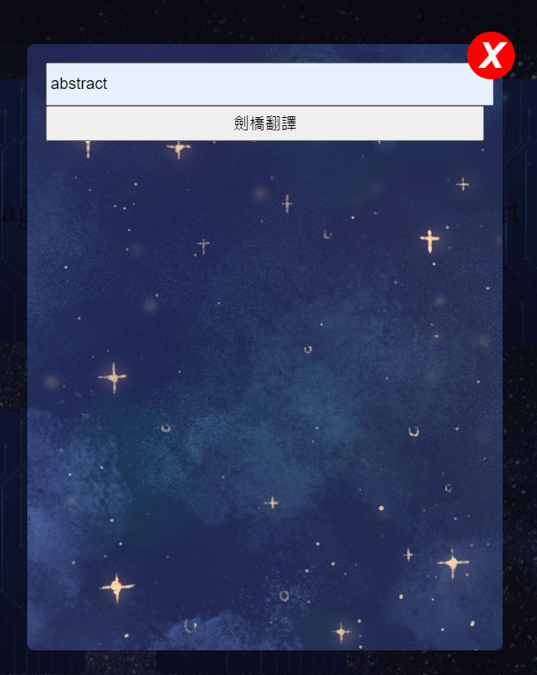
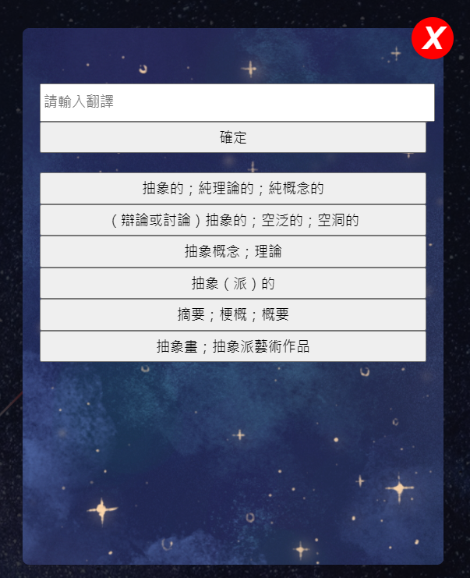
上網找翻譯

Slide 6
三個動態背景
時鐘羅盤

Slide 7

三個動態背景
流星雨

Slide 8

三個動態背景
傘型特效

